Slide 1
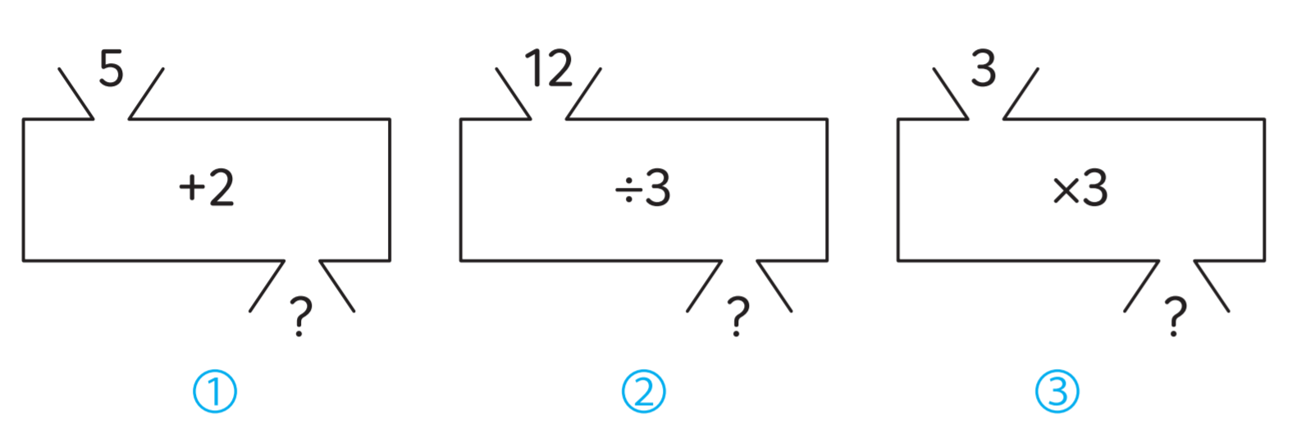
함수는 상자입니다
초등학교에서 배운 함수

Slide 2

함수는 상자입니다
지니의 요술램프도
(입력) -> (출력) 규칙성 존재하는 함수
요술램프와 같이
우리가 원하는 작업을 뚝딱 처리해 주는
유용한 함수들이 존재함
이 함수들을 가져와 사용할 줄 알면
적은 노력으로 모든 것을 할 수 있음

Slide 3
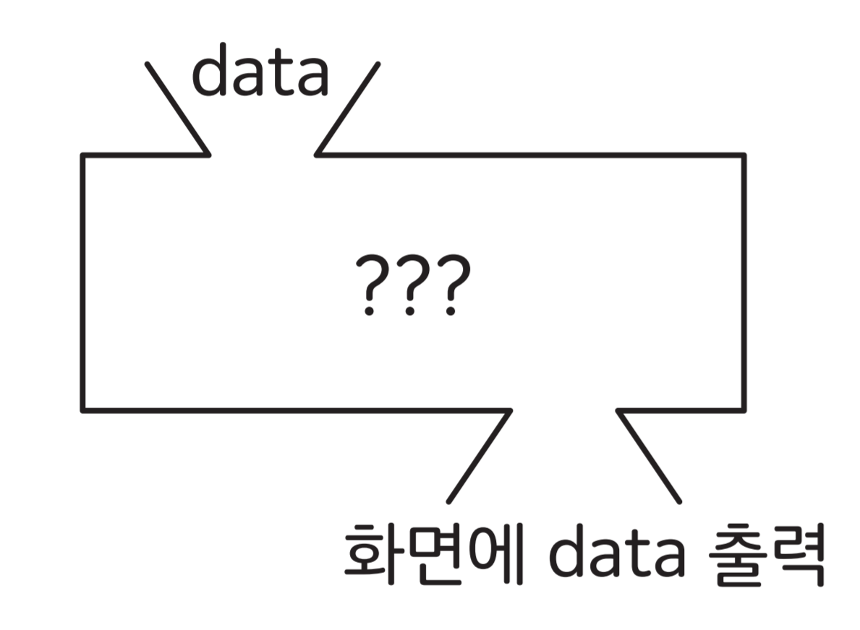
괄호가 붙어있으면 함수입니다
괄호 ()가 붙은 파이썬 명령어는 대부분 함수
print() 함수의 분석
>>> print("Hello, World!")
Hello, World!
상자 내부에서 일어나는 일은 모르지만
결과물은 예측할 수 있음
--> 원리를 모른 채 그냥 가져와서 사용하면 된다!

Slide 4
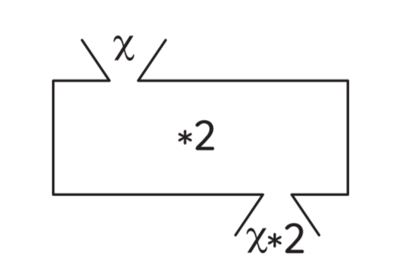
함수를 직접 만드는 방법
def 명령어를 사용하면 함수를 제작할 수 있음
"입력받은 숫자에 2를 곱하는 함수"를 만드는 방법은 아래와 같음
>>> def double(x):
>>> return x * 2
def 함수 정의를 시작한다는 의미
def 뒤의 문자 함수의 이름 (double)
괄호 안의 변수 함수의 입력값 (x)
return 함수의 종료
return 뒤의 데이터 함수의 출력값

